Slide 1




图像的字符化处理
—————图片及gif字符化

Slide 2

01
02
目录
Contents
灵感来源
代码原理
03
04
作品展示
总结反思

Slide 3

Part 1
灵感来源
SOURCE OF INSPIRATION

Slide 4
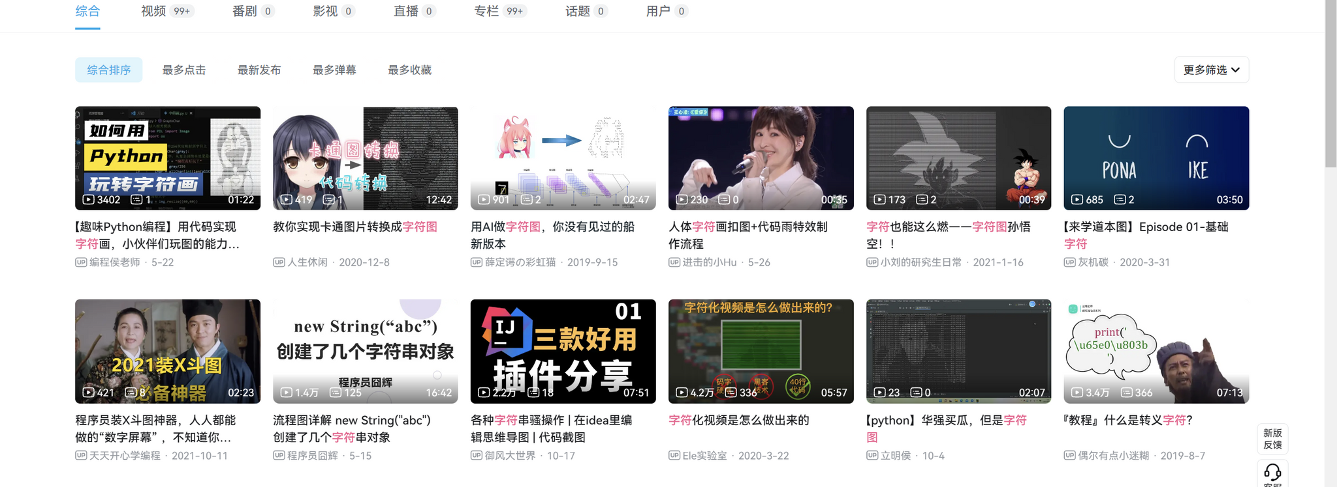
INSPRIRATION

Slide 5


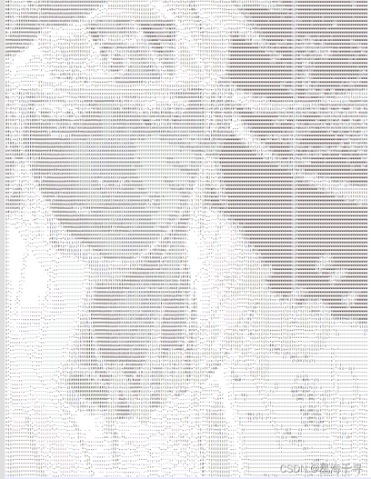
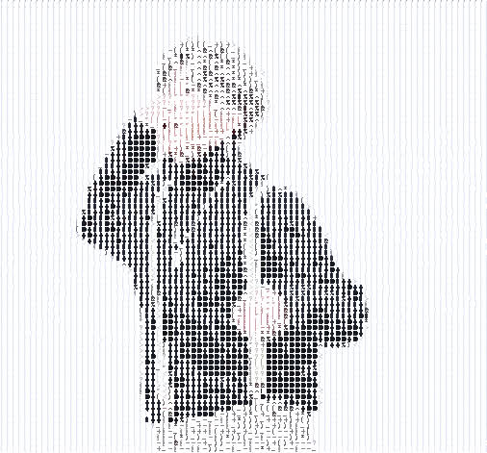
INSPRIRATION

Slide 6


Slide 7
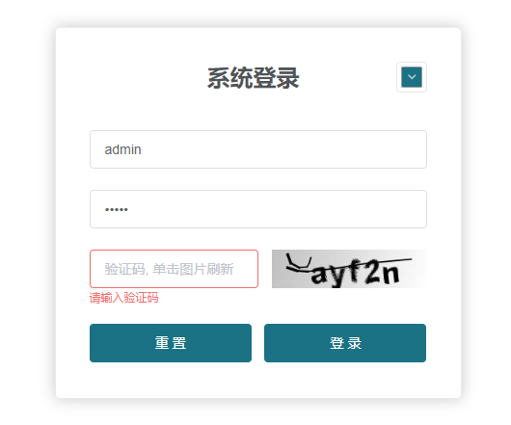
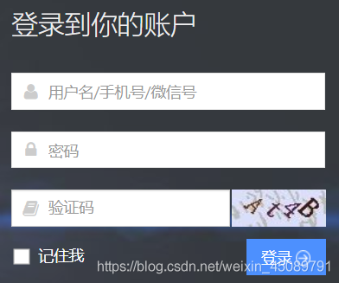

Slide 8

应用
娱乐
将图像字符化是网上流行的一种娱乐方式
生成验证码
图片转文本
在登陆账号时，可以利用
图片字符化处理生成验证码
利用字符图可将图片转换成文本格式

Slide 9

Part 2
代码原理
PRINCIPLES OF MAKING CODE

Slide 10
代码开发的历程
0.1版本：只是对照片的字符化处理，思路是先将彩图转成灰度图。
接着对0-255的不同灰度等级转换成不同的字符，实现同一程度的灰色有统一的字符

Slide 11
代码开发的历程
0.1版本：只是对照片的字符化处理，思路是先将彩图转成灰度图。
接着对0-255的不同灰度等级转换成不同的字符，实现同一程度的灰色有统一的字符
0.5版本：开始试着尝试对gif进行字符化转化。思路与0.1版本大致相同，gif图不过是很多张连续的静图组成。
利用numpy库，将每一帧图片的信息存入数组。在对每一帧图像进行for循环遍历转换成字符图。接着建立一个和原图等大的空白图像（画布），利用cv2.puttext函数在画布上面写字符，最终形成字符图。
最后将每一帧图像存入列表，再利用imageio.mimsave函数将文件保存成gif

Slide 12
代码开发的历程
0.1版本：只是对照片的字符化处理，思路是先将彩图转成灰度图。
接着对0-255的不同灰度等级转换成不同的字符，实现同一程度的灰色有统一的字符
0.5版本：开始试着尝试对gif进行字符化转化。思路与0.1版本大致相同，gif图不过是很多张连续的静图组成。
利用numpy库，将每一帧图片的信息存入数组。在对每一帧图像进行for循环遍历转换成字符图。接着建立一个和原图等大的空白图像（画布），利用cv2.puttext函数在画布上面写字符，最终形成字符图。
最后将每一帧图像存入列表，再利用imageio.mimsave函数将文件保存成gif
1.0版本：主要是对代码进行优化，
比如利用format，对图像信息进行注意输出。
有时gif图像大时处理时间长，于是利用matplotlab库做了一个进度条
利用if判断，对jpg、gif文件放开来处理

Slide 13
知识点清单
作品知识点清单
所学知识的利用
利用fromat打印图像的信息
利用双重for循环对图像的行和列像素按顺序处理
利用if条件判断，对jpg文件和gif文件用不同函数进行处理
对输入文件名进行切片处理，以判断文件类型
利用def定义像素转字符的函数

Slide 14
知识点清单
作品知识点清单
所学知识的利用
文件读写
利用fromat打印图像的信息
利用双重for循环对图像的行和列像素按顺序处理
利用if条件判断，对jpg文件和gif文件用不同函数进行处理
对输入文件名进行切片处理，以判断文件类型
利用def定义像素转字符的函数
利用上下文管理器，将字符图存入txt文件
利用imageio.imsave函数将字符动图储存进gif文件中

Slide 15
知识点清单
作品知识点清单
所学知识的利用
文件读写
已学第三方库
自学第三方库
利用fromat打印图像的信息
利用双重for循环对图像的行和列像素按顺序处理
利用if条件判断，对jpg文件和gif文件用不同函数进行处理
对输入文件名进行切片处理，以判断文件类型
利用def定义像素转字符的函数
利用上下文管理器，将字符图存入txt文件
利用imageio.imsave函数将字符动图储存进gif文件中
numpy（科学计算扩展库）matplotlib（绘图）
imageio(读取和写入各种图像数据)
image（图像处理）
cv2（图像处理）

Slide 16
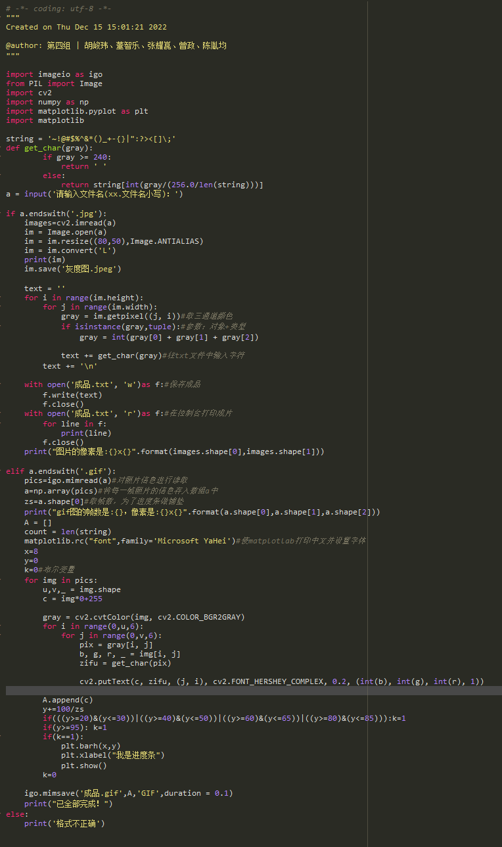
源代码

Slide 17
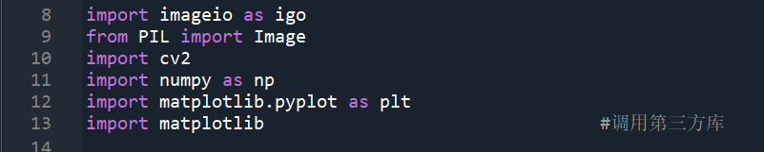
调用及输入

Slide 18
调用第三方库的方法

Slide 19
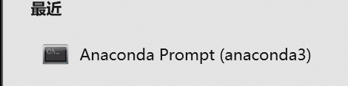
调用第三方库的方法

Slide 20
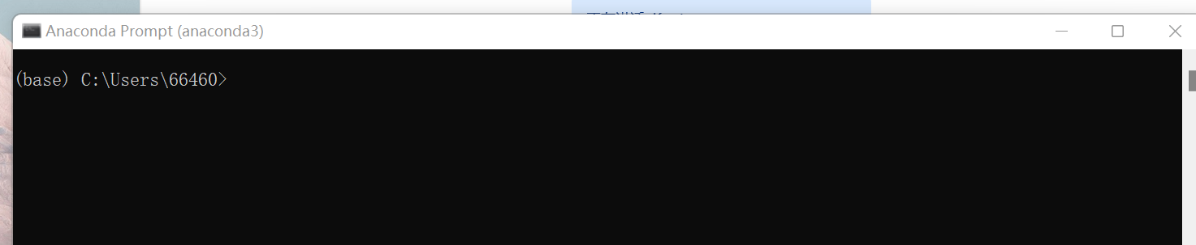
调用第三方库的方法
1.输入conda list
2.输入pip install 你要下载的第三方库（比如imageio）

Slide 21
JPG字符化

Slide 22
JPG字符化

Slide 23
GIF字符化

Slide 24
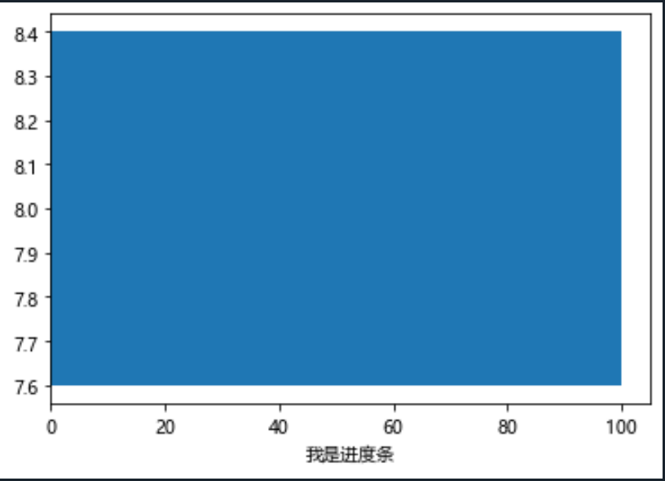
进度条

Slide 25
进度条

Slide 26

难点
对函数的理解和如何运用
对图像信息知识的学习

Slide 27

参考：
GitHub
为我们寻找案例提供参考
opencv python 中cv2.putText()函数的用法
CSDN
【Python】图像数据读写利器 -- imageio
image库的使用笔记
为我们寻找案例提供参考
同时提供了必要的关于图像信息的知识
知乎
b站
为我们寻找案例提供参考

Slide 28

Part 3
作品展示
DISPLAY OF WORKS

Slide 29

Part 4
总结反思
SUMMARY AND REFLECTION

Slide 30


作品缺陷
对清晰度越高的图片来说转字符图的效果越不理想
没能在控制台输出字符图

Slide 31
感谢观看
THANKS FOR WATCHING

